Slide 1


Primeros Auxilios
Lesiones en tejidos blandos

Slide 2

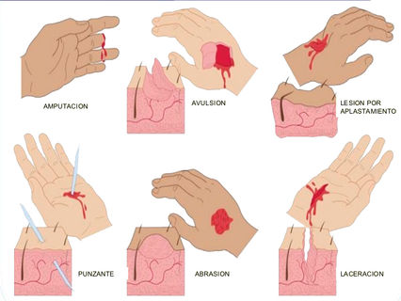
Heridas
Las heridas se definen como la pérdida de la continuidad de un tejido. Suelen ocurrir como resultado de un accidente o de una cirugía. Las heridas menores no suelen ser serias, pero es importante limpiarlas bien .
Una lesión es un daño que ocurre en el cuerpo. Es un término general que se refiere al daño causado por accidentes, caídas, golpes, quemaduras, armas y otras causas.
Las heridas son lesiones que rompen la piel u otros tejidos del cuerpo. Incluyen cortaduras, arañazos y picaduras en la piel.
www.cruzrojabogota.org.co

Slide 3

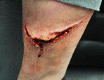
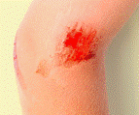
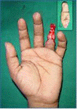
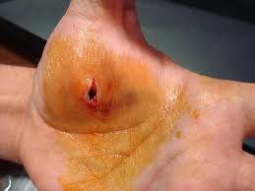
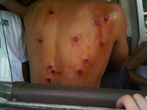
Heridas según el objeto que las produce
CLASIFICACIÓN | CARACTERÍSTICAS | EJEMPLO
LACERACIÓN | Es una herida abierta producida por un desgarro o una incisión cortante. Se extiende hasta el tejido epitelial profundo y puede afectar alguna de las estructuras; varía en longitud y profundidad.
ABRASIÓN | Pérdida parcial del espesor de una zona de la piel, con alguna pérdida de líquido, con mínima o ninguna hemorragia, por ejemplo las “raspaduras” como consecuencia de caídas, arañazos o quemaduras por fricción con sogas.
AVULSIÓN | La avulsión se refiere a la pérdida del espesor total del tejido, que sufre un desgarro completo o queda colgando, lo cual impide la aproximación de los bordes de la herida. Se observa generalmente en heridas que afectan el extremo distal de los dedos y la punta de la nariz. El problema inmediato es la hemostasia.
PUNZANTE | La herida punzante se produce cuando un objeto afiliado o romo penetra en un tejido. Se presentan con mayor frecuencia al pisar clavos, puntillas, “chinches”, agujas o vidrios rotos y tropezar o ser agredido con un objeto afilado.
POR ARMA DE FUEGO | Son lesiones de diferentes tipos causadas por armas de fuego, estas heridas siempre son graves, pues desconocemos las lesiones internas que haya causado el impacto.
www.cruzrojabogota.org.co

Slide 4
Clasificación de las heridas
Heridas Abiertas:
En este tipo de heridas se observa la separación de los tejidos blandos. Este tipo de herida tiende a infectarse fácilmente.
Heridas Cerradas:
Son aquellas en las que supuestamente no hay lesión, sin embargo, la hemorragia se acumula debajo de la piel, en cavidades o vísceras.
Leves –Simples:
Las heridas leves son heridas pequeñas o poco profundas, independiente de cantidad de sangrado que presenten, pues, algunas áreas de la superficie corporal, presentan abundante irrigación sanguínea y aunque la herida sea pequeña, sangra abundantemente.
Graves – Complicadas:
Las heridas graves son aquellas que reúnen uno o más factores de gravedad. Este tipo de heridas suelen llevar una patología asociada más grave que la propia herida, por ello el auxiliador sólo debe realizar la primera atención para que posteriormente sea tratada en un Centro Asistencial.
www.cruzrojabogota.org.co

Slide 5
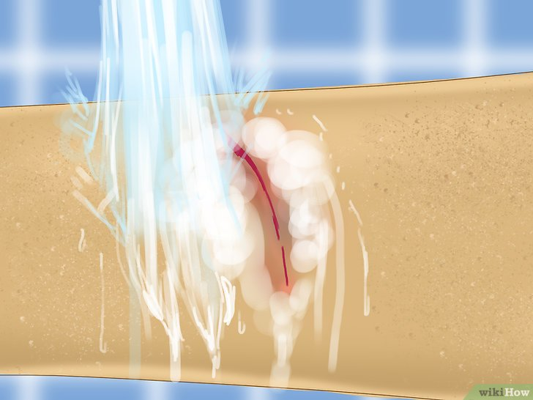
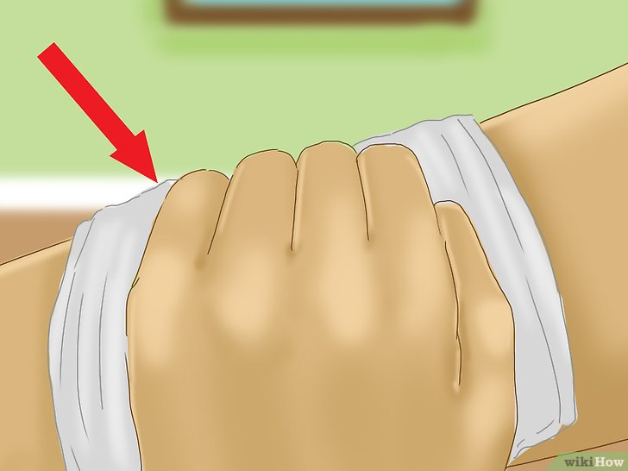
Tratamiento para las heridas leves
La medida inicial para el tratamiento de una herida leve es lavarla, preferiblemente en el chorro del agua y si se cuenta con jabón cosmético, se puede usar, si la herida se observa con tierra o algún otro elemento contaminante. Al ser una abertura del cuerpo al ambiente externo, debemos garantizar la correcta limpieza de la herida para evitar futuras infecciones del tejido.
Evite usar elementos antisépticos como alcohol o yodados, pues está demostrado que éstos generan quemadura del tejido vivo expuesto retrasando la cicatrización. Si cuenta con Suero fisiológico y clorhexidina jabón puede usarlo, sino, solamente use agua de la llave y jabón cosmético.
www.cruzrojabogota.org.co

Slide 6
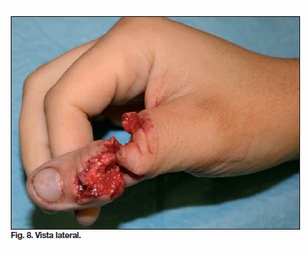

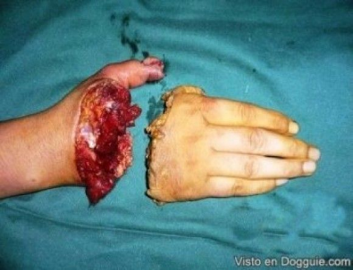
Tratamiento heridas graves
CLASIFICACIÓN | EJEMPLO | MANEJO
AVULSIÓN O APLASTAMIENTO |  | 1.Inmovilice la extremidad afectada pues podría tener fractura. Usando un apósito improvisado. 2.realice presión fuerte sobre la herida 3.Traslade al centro de urgencias más cercano.
POR ARMA DE FUEGO |  | 1.Ocluir la herida haciendo presión en el sitio para evitar hemorragia. 2.Inmovilice si identifica fractura. 3.Traslade rápidamente a un centro hospitalario.
AMPUTACIONES |  | 1.Evite torniquetes, ligaduras y el pinzamiento de los vasos en el muñón, porque estas maniobras pueden lesionar estructuras vasculares aledañas. 2.Si hay posibilidad de reimplantación de la sección amputada. Se puede controlar la hemorragia con presión directa. 3.Traslade rápidamente a un centro asistencial de alta complejidad.
www.cruzrojabogota.org.co

Slide 7
Tratamiento para las heridas graves
Los primeros auxilios de las heridas graves consiste en:
Evaluación Primaria (control de signos vitales).
Evaluación Secundaria (detección de las hemorragias, inmovilización de fracturas, etc).
Cubrir la herida con material estéril o lo más limpio posible.
Trasladar a un Centro Hospitalario
www.cruzrojabogota.org.co

Slide 8
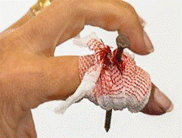
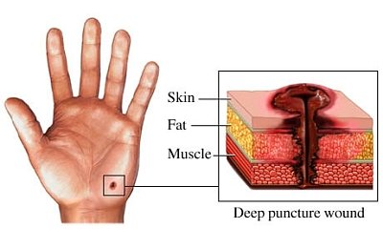
Heridas punzantes
Las heridas punzantes se trata dependiendo del área anatómica, tamaño del agente lesivo y si el elemento fue retirado o permanece dentro del cuerpo del paciente.
Si la herida es en un área muy importante como ojos, cabeza, alguna articulación; genitales o si es grande y permanece dentro del cuerpo, siempre se deberá trasladar al centro hospitalario más cercano preferiblemente de alta complejidad pues requerirá manejo quirúrgico, si la punción fue a través del calzado o la ropa, y es pequeño, se podrá retirar haciendo el manejo normal de una herida leve (lavado).
www.cruzrojabogota.org.co

Slide 9
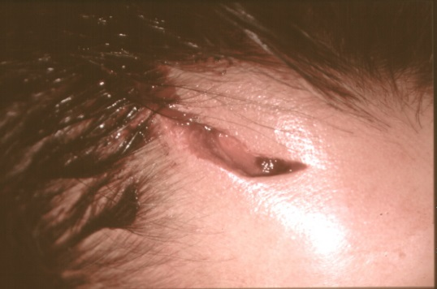
Heridas en ojos, cabeza o articulaciones
Si la herida es en un área muy importante como ojos, cabeza, alguna articulación; genitales o si es grande y permanece dentro del cuerpo, siempre se deberá trasladar al centro hospitalario más cercano preferiblemente de alta complejidad pues requerirá manejo quirúrgico, si la punción fue a través del calzado o la ropa, y es pequeño, se podrá retirar haciendo el manejo normal de una herida leve (lavado).
www.cruzrojabogota.org.co

Slide 10
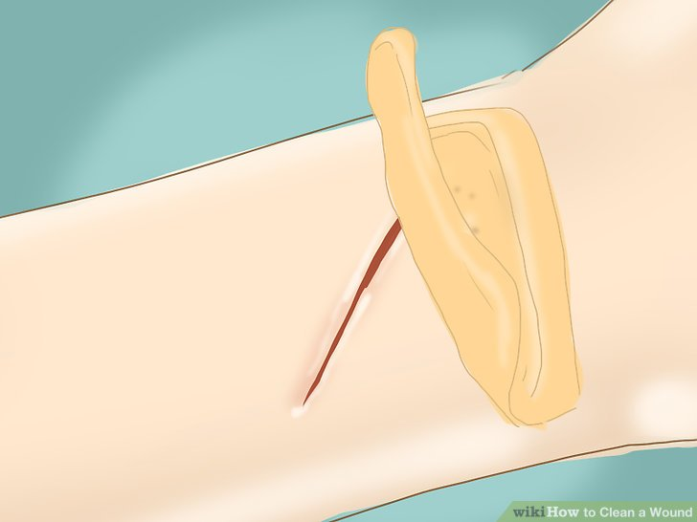
Tratamiento heridas cortantes
Si la herida es cortante (por cuchillo o bisturí) y es superficial, después de lavar y hacer presión sobre ella hasta que deje de sangrar se debe hacer afrontamiento de los bordes, para facilitar que cuando cicatrice, quede una sola línea de cicatriz y se pequeña
www.cruzrojabogota.org.co

Slide 11
Tratamiento heridas en cuero cabelludo
Las heridas de cuero cabelludo presentan abundante sangrado por lo que suele generar angustia al lesionado y al auxiliador, algunas laceraciones pueden pasar desapercibidas por gran cantidad de cabello, si presenta sangrado profuso, solamente deberá hacer presión con un apósito o trapo limpio sobre la herida. Se puede aplicar hielo envuelto en un pañuelo limpio para generar vasoconstricción (cierre de los vasos sanguíneos) y minimizar el sangrado, además evita que se aumente el edema local.
www.cruzrojabogota.org.co

Slide 12

www.cruzrojabogota.org.co

